Slide 1
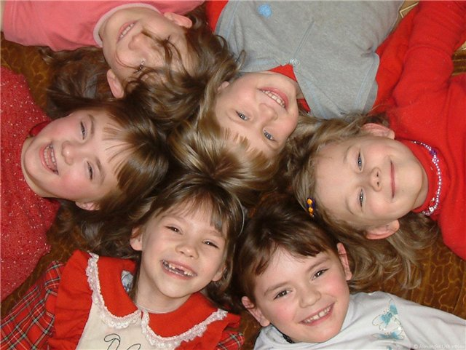
Шуточные загадки с подвохом.
Разработала Зимина Елена Сергеевна
воспитатель ГБДОУ детский сад №14 комбинированного вида Кировского района
Санкт-Петербурга

Slide 2
Мы запомнили легко: Номер первый буква…

Slide 3
Вышел зайчик погулять, лап у зайца ровно…

Slide 4
Ты на птичку посмотри: Ног у птицы ровно…

Slide 5
Воспитатель говорила Ире Что два больше, чем…

Slide 6
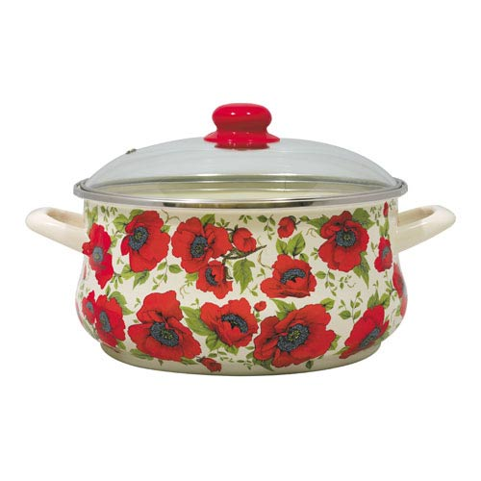
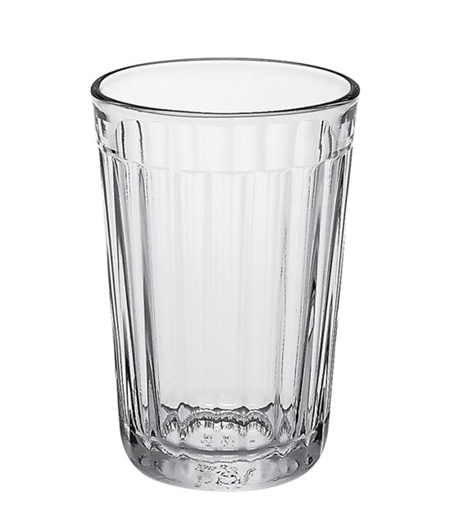
На обед сыночку Ване Мама варит суп в …

Slide 7
Он- надёжная охрана, Дверь не может быть без…

Slide 8
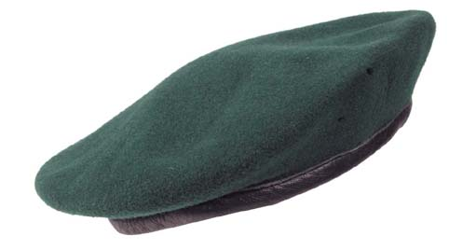
Короли все на портретах Нарисованы в …

Slide 9
Моим сестричкам маленьким Купили к лету …

Slide 10
Наберём цветов охапку И сплетём сейчас мы …

Slide 11
Хоккеистов слышен плач Пропустил вратарь их …

Slide 12
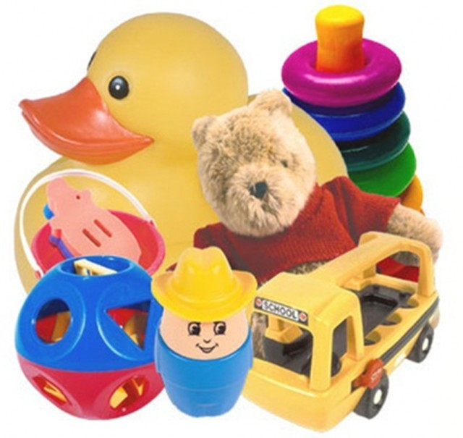
На базар идут старушки Покупать себе …

Slide 13
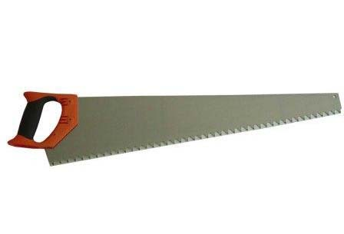
Картину рисую я акварелью, Папа на даче ствол пилит …

Slide 14
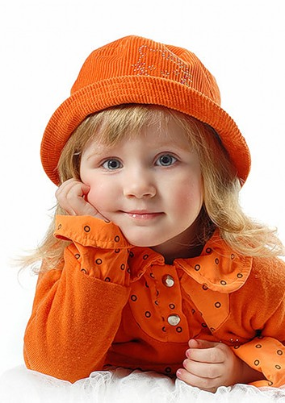
Куклам платьица, штанишки Любят шить всегда …

Slide 15
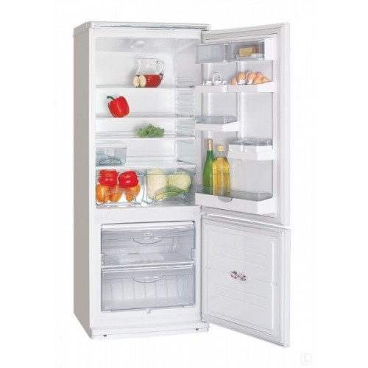
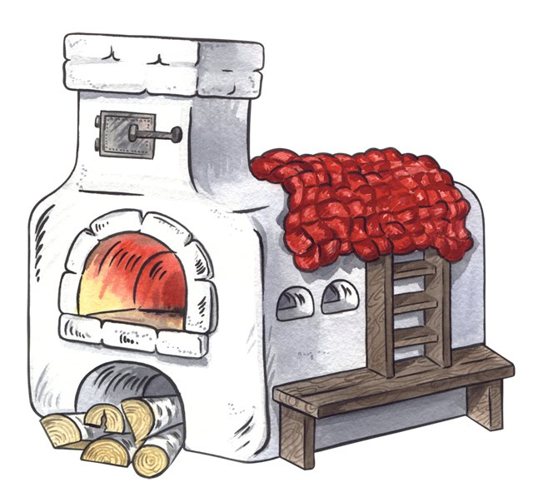
Холоднющее местечко В доме нашем- это …

Slide 16
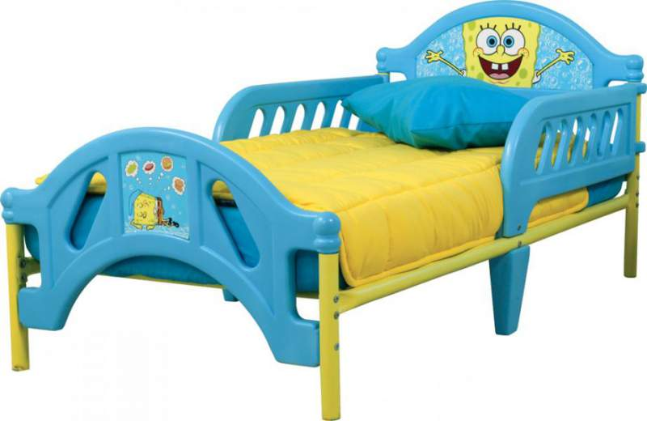
И в Воронеже, и в Туле, Дети ночью спят на …

Slide 17
К первоклашкам входит в класс Лишь бесстрашный …

